Slide 2
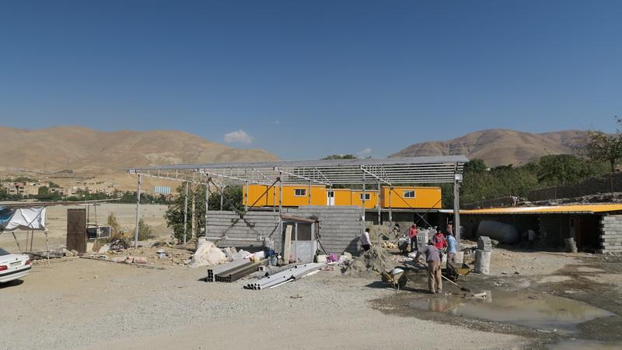
تجهیز کارگاه و مراحل ساخت ساختمان

Slide 3
فهرست مطالب
تجهیز کارگاه
انواع کارگاه از نظر ابعاد و مکان
عمليات تجهيز و برچيدن كارگاه
تعهدات و مسئوليتهاي پيمانكار در تجهيز و برچيدن كارگاه
ملاک ها و معیارهای طراحی جانمایی کارگاه
فهرست موارد حفاظت و ایمنی تجهیز کارگاه
آشنایی با کارگاه های ضروری ساختمانی
ساختمان ها و تسهيلات رفاهي
ساختمان هاي اداري – مسكوني
كارگاه هاي پشتيباني
تاسیسات پشتیبانی
آزمايشگاه
ساختمان نگهباني
مراحل ساخت ساختمان
فاز اول؛ اجرای سازه ساختمان
فاز دوم؛ اجرای تاسیسات و خدمات ساختمان
فاز سوم؛ ظریف کاری و طراحی دکوراسیون داخلی ساختمان
منابع و مراجع

Slide 4
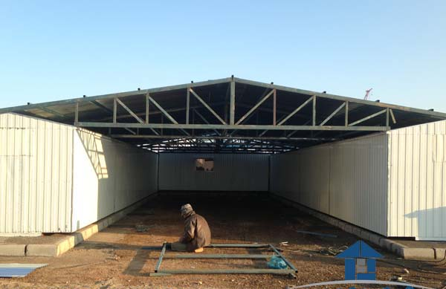
تجهيز كارگاه:
شامل عمليات، اقدامها و تداركاتي است كه بايد بصورت موقت انجام شود تا شرايط لازم جهت شروع، ادامه و پايان دادن به عمليات اجرايي موضوع پيمان طبق اسناد و مدارك پيمان، فراهم گردد. براي اين منظور كارفرما محل مناسب را آماده نموده و براي مدت اجراي عمليات موضوع پيمان، در اختيار پيمانكار قرار خواهد داد . پس ازاتمام عمليات موضوع پيمان ، پيمانكار بايد نسبت به برچيدن كارگاه اقدام نمايد.
کانکس تجهيز كارگاه

Slide 5
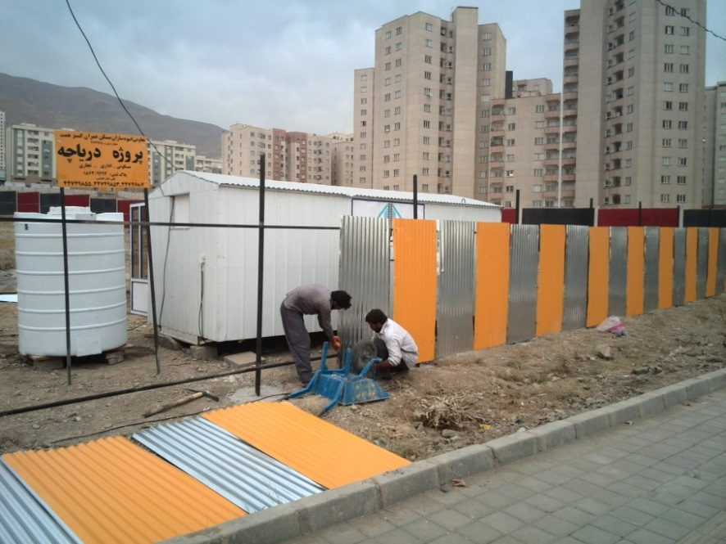
عمليات تجهيز كارگاه اصولا در دو مرحله بشرح زير انجام مي شود :
تجهيز اوليه : حداقل امكانات و تاسيسات لازم جهت امكان آغاز قسمتهاي مقدماتي كارهاي اجرائي
تجهيز ثانويه : تجهيز كارگاه بطوركامل انجام مي شود .
بخش ديگري از عمليات تجهيز با توجه به ماهيت آنها جنبه مستمر داشته و ممكن است انجام و تكميل آنها تا آخر پروژه ادامه یابد.

Slide 6
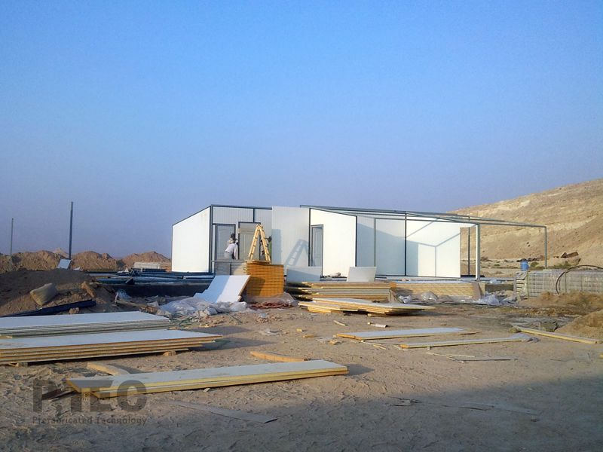
آشنایی با کارگاه های ضروری ساختمانی
ساختمان ها و تسهيلات رفاهي
محدوده تجهيز كارگاه عموما به دوقسمت محدوده كارگاهي و محدوده اداري – مسكوني تقسيم مي شود .

Slide 7
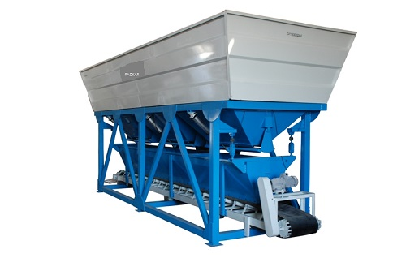
تاسیسات پشتیبانی
کارگاه بتن سازی مرکزی (بچینگ)
سیلوهای سیمان
تاسیسات سنگ شکن
منبع های آب (صنعتی – شرب)
تصفیه خانه
مراکز آتش نشانی و غیره
بچینگ بتن آماده

Slide 8
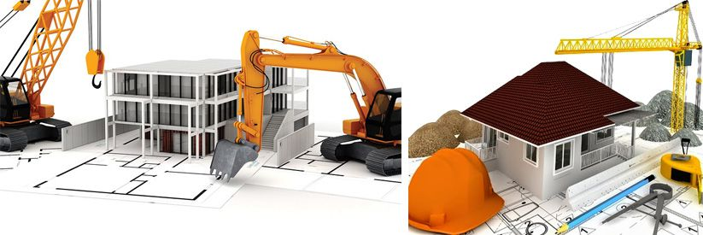
مراحل ساخت ساختمان
مراحل ساخت ساختمان را میتوان از نقطه نظر های گوناگون تقسیم بندی کرد. به طور کلی برای ساخت سازی طی کردن مراحل زیر الزامیست :
بازدید از زمین و ریشه کنی، نقشه برداری و پیاده کردن نقشه، پیاده کردن محل پی ها و شناژ ها، آرماتور بندی ، قالب بندی، ساخت بتن، بتن ریزی ، اجرای به ترتیب ستون ها ، تیر ها، سقف ها، تاسیاسات ساختمان و نازک کاری

Slide 9
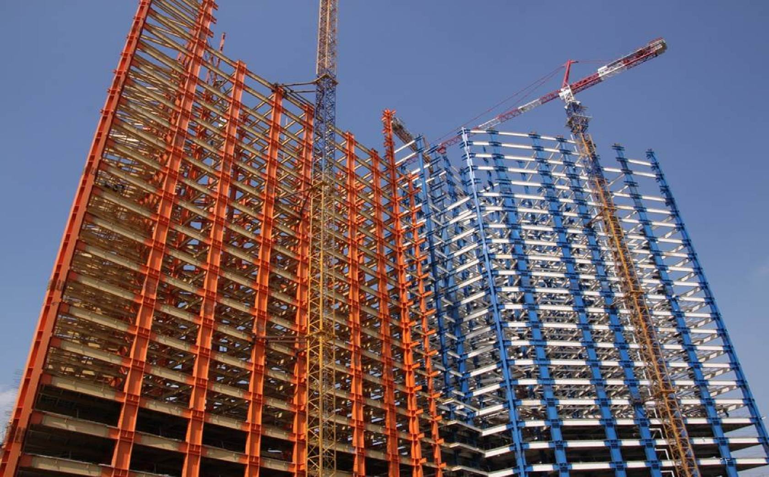
فاز اول؛ اجرای سازه ساختمان
گرفتن پروانه ساخت
گودبرداری
مقاوم سازی
پیاده کردن پی‌ها و مگر
آرماتوربندی فونداسیون
قالب بندی فونداسیون و بتن ریزی
ساخت و اجرای اسکلت
اجرای سقف
دیوار چینی داخلی و خارجی

Slide 10
قالب بندی سقف(تیرچه بلوک) شامل مراحل زیر است:
1. نصب آویزها
2 .نصب شمع ها؛ برای نصب شمع هایی كه زیر دهانه قرار می گیرند و بار بتن ریزی و سقف را تحمل می كنند به این منظور شمع ها را می گذاریم. زیر شمع گوه می گذاریم و با ضربه شمع را تنظیم می كنیم .
3 نصب قالب تیرجه ها .
4 .نصب قالب ها
5 .گذاشتن میلگرد بین قالب ها
0 .روغن زدن قالب ها
7 .گذاشتن میلگرد زیر تیرچه
8 .گذاشتن صفحات لازم برای سقف كاذب
9 .گذاشتن تیرچه ها ؛ آرماتور بالایی خرپا را بر روی آرماتورهای فوقانی تیر قرار می دهند.

Slide 11
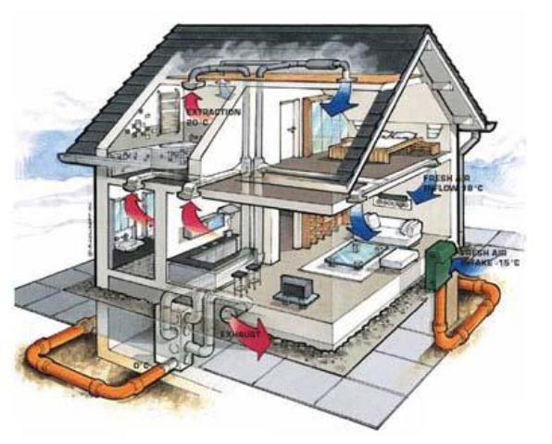
فاز دوم؛ اجرای تاسیسات و خدمات ساختمان
نصب دودکش، هواکش و سیستم فاضلاب
لوله کشی گاز
لوله کشی فاضلاب
لوله کشی برق و سیم کشی
اجرای تاسیسات و آتش نشانی
اجرای آهن کشی جای آسانسور
کف سازی طبقات
نصب چارچوب درب و پنجره
گل و گچ کاری
سیمان کاری

Slide 12
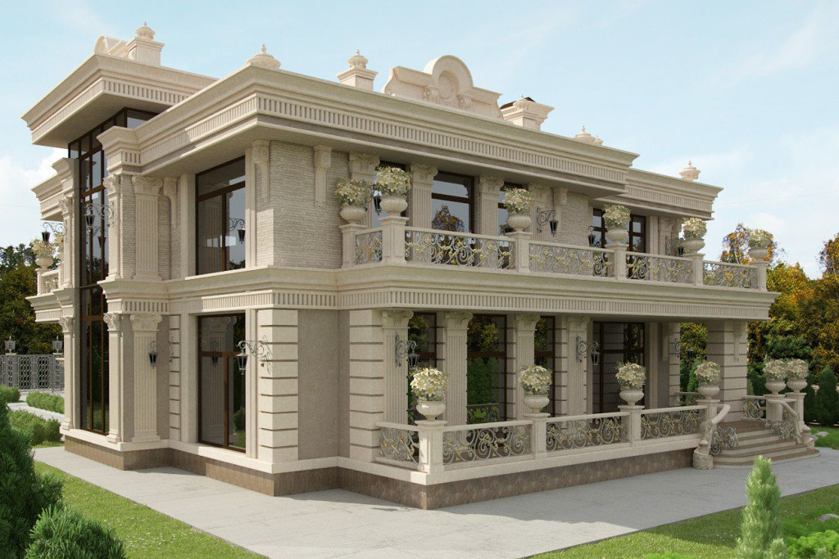

Slide 13
پایان
کانال تلگرامی
بانک پاورپوینت های مهندسی رشته عمران و معماری @Bankpptmohandesi

